Slide 1
Внешняя образовательная среда моего кабинета МАОУ «Байкаловская СОШ» Учитель Бронникова М.Г.

Slide 3
Актуальность работы
Классная комната – одно из основных рабочих помещений школы. В кабинете учитель с учениками проводит около 6-8 часов вдень. От качества среды в учебных помещениях во многом зависит их:
Самочувствие
Работоспособность
Состояние здоровья
Попадая впервые в новое помещение, человек оценивает его по ряду параметров факторов воздействия на человека состоянию визуальной среды:
Цветовая гамма
Освещенность
Расположение отдельных предметов, интерьера
оформление стен, озеленение
Всё это создает благоприятную или неблагоприятную визуальную среду.

Slide 4
Цветовое оформление
Выбор цветового оформления, способствующий успокоению и активизации детей в разные периоды обучения в моём учебном кабинете – светло-оранжевый (персиковый). На задней стене на шкафах и на окнах озеленение - цветы. Психологи утверждают, что:
Зелёный цвет. Ученики будут спокойными, доброжелательными и уравновешенными. Материал будет хорошо запоминаться. Зелёный цвет (если его много) – успокаивает, но клонит ко сну.
Оранжевый – этот цвет поднимает настроение и сделает помещение «теплее». Оранжевый цвет стимулирует мыслительную активность.

Slide 6
Учебная зона- 2013г

Slide 12
Учебная зона – январь 2017 г

Slide 15
С.Я. Маршак Пьеса-сказка «Двенадцать месяцев» (1 марта 2017 г.)

Slide 19
Информационная зона

Slide 22
Классный уголок 4 класса

Slide 23
Районная военно-спортивная игра «Зарничка» (27февраля 2017 г.)

Slide 27
2017 год экологии в России

Slide 28
Конкурс рисунков на экологическую тему

Slide 29
Областной конкурс «Зелёная планета» (5 человек)

Slide 33
Урок окружающего мира «Россия и её соседи»

Slide 35
Зона отдыха

Slide 37
Переменки

Slide 38
Девиз: Мы едины и непобедимы.

Slide 39
Праздник «День матери»- ноябрь

Slide 41
Внеурочная деятельность (естественно-научное направление)

Slide 42
Проект «Удивительный чай!»

Slide 47
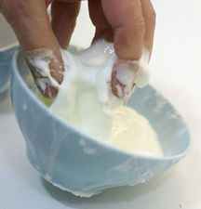
Опыт «Неньютоновская жидкость
Неньютоновская жидкость. Что это такое? Это одновременно твердое и мягкое вещество, свойства которого противоречат законам физики, открытым Исааком Ньютоном. Отсюда и название.
При быстром и резком воздействии на нее силы она становится похожей на твердое тело, а при медленном - становится жидкостью.

Slide 48
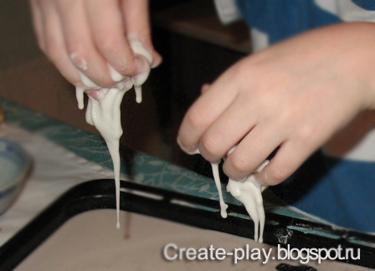

Slide 49
Эксперимент «Лавовая лампа»
История лавовой лампы началась с идеи английского инженера Эдварда Крэйвена Уолкера. В 1963 году, смешав обычные вещества в правильной пропорции, он поразился красоте необычного эффекта, который производило движение воска в жидкости – этот эффект принес лавовой лампе всемирную славу.
Похожий эффект мы можем наблюдать и дома, сделав несложный эксперимент.
Для этого понадобится:
1. Соль.
2. Вода и пищевой краситель. Если его нет под рукой - можно использовать крепкий чай, прозрачный компот (например, из вишни).
3. Растительное масло.
4. Высокий прозрачный стакан или стеклянная банка.

Slide 51
1 марта 2017 год (после зимней спячки)

Slide 52
Конкурс «Сэлфи с учителем» (работа Шарифуллина Ромы)

Slide 53
Зелёный уголок

Slide 54
Бытовая зона

Slide 56
Моё Портфолио…

